Slide 1
Razvoj usluge zasnovane na platformi SmartSocial: Smart#Search
DIPLOMSKI SEMINAR
Laura Kokotović
Voditelj: doc.dr.sc. Vedran Podobnik

Slide 2
Sadržaj
Uvod
Društveni utjecaj
Platforma SmartSocial
Usluga Smart#Search
Realizacija usluge Smart#Search
Arhitektura usluge Smart#Search
Zaključak

Slide 3
Uvod
Društvene mreže:
Velika popularnost,
Olakšale međusobnu komunikaciju i povezivanje korisnika,
Utječu na način na koji ljudi stvaraju poznanstva i izgrađuju povjerenje,
Poslovne kompanije koriste za: marketing i pronalazak budućih potencijalnih zaposlenika,
Utječu na razvoj inovativnih usluga u području informacijskih i komunikacijskih tehnologija

Slide 4
Društveni utjecaj (1)
Mjera na koji način ljudi utječu, direktno ili indirektno, na osjećaje, mišljenja i postupke drugih.
Društvene mreže
Korisnici putem statusa, slika, komentara, „lajkova” izražavaju svoja mišljenja i osjećaje i na taj način, svjesno ili nesvjesno, utječu na druge,
Korisnikova utjecajnost se mjeri analiziranjem različitih atributa – današnje inovativne usluge

Slide 5
Društveni utjecaj (2)
Računanje u kontekstu u kojem se definira
Inovativne usluge:
Prikupljanje podataka o korisnicima na različitim društvenim mrežama,
Kombiniranje i analiziranje prikupljenih podataka,
Zaključivanje na temelju prikupljenih podataka,
Podatak o društvenom utjecaju – novo znanje za korisnika.

Slide 6
Platforma SmartSocial (1)
Platforma za kontekstno-svjesno (engl. context-aware) prikupljanje i analiziranje informacija modernog ICT korisnika
Zahtijeva pristup podacima korisnika na korisničkim profilima
Kontekstno-svjestan sustav: pruža korisniku relevantne informacije i usluge s obzirom na okružje u kojemu se on nalazi
Moderni ICT korisnik:
Pokretni korisnik,
Služi se najnovijim uslugama i aplikacijama u ICT području,
Generira određeni skup podataka

Slide 7
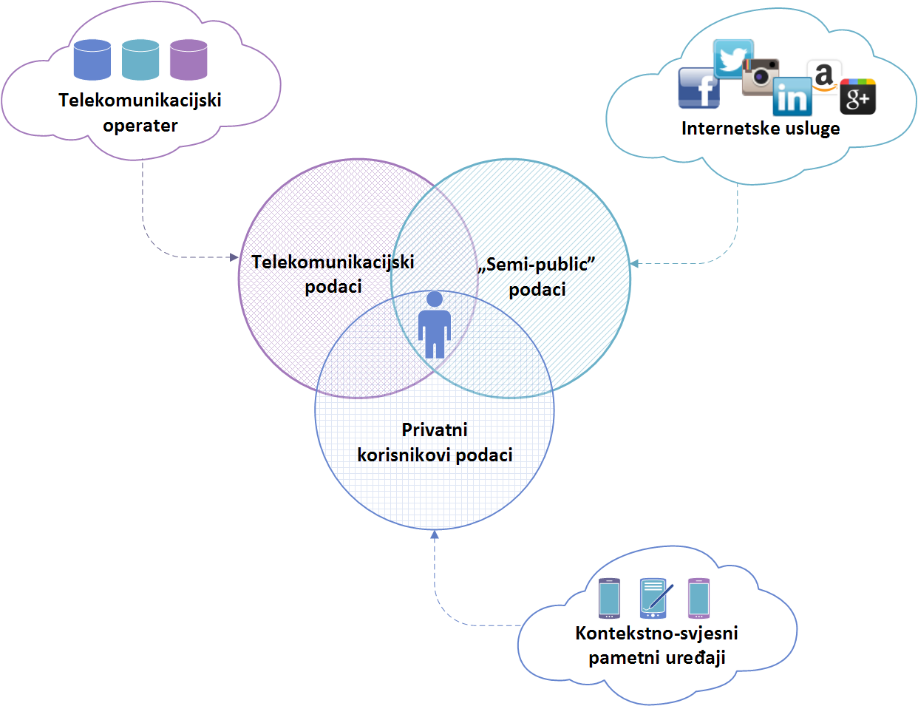
Platforma SmartSocial (2)
2 tipa ulaznih podataka:
Podaci generirani putem telekomunikacijskih usluga,
Podaci generirani putem internetskih usluga (društvenih mreža)

Slide 8
Usluga Smart#Search (1)
Hashtag, #
dodavanje konteksta u objavu,
objava koja sadrži hashtag dio javne veće rasprave,
Ključna riječ koja predstavlja temu,
„klikom” na hashtag - komentari ostalih korisnika,
Olakšava pronalazak svih komentara vezanih za neku temu,
Prvotno osmišljen od strane društvene mreže Twitter,
Danas dostupan na društvenim mrežama: Facebook, Instagram, Tumblr, Pinterest, Google+

Slide 9
Usluga Smart#Search (2)
Omogućuje pretragu hashtagova na društvenoj mreži Facebook
korisnike dobivene pretragom hashtagova, usluga uspoređuje s korisnicima u SmartSocial bazi
Parametri usporedbe – javno dohvatljivi podaci ime, prezime i datum rođenja
Za pronađenog korisnika - dohvat podatka o društvenoj utjecajnosti korisnika
Prikaz objava najinfluentnijih korisnika SmartSocial baze aktivnih u traženoj temi

Slide 10
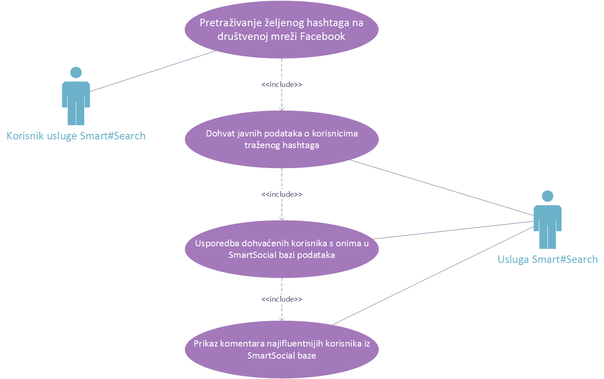
Usluga Smart#Search (3)
Početna ideja:

Slide 11
Realizacija usluge Smart#Search(1)
Problem:
Facebook od 30.4. migrira s Graph API v1.0 na v2.0 i time uvodi nove promjene koje pružaju korisnicima veću kontrolu nad informacijama koje dijele s aplikacijama
Ukinuta funkcija pretraživanja hashtagova!
Moguće rješenje problema:
Pretraga hashtagova na društvenoj mreži Twitter
Novi problem:
Ne mogućnost povezivanja korisnika dobivenih pretragom hashtagova na Twitteru s postojećima u SmartSocial bazi podataka

Slide 12
Realizacija usluge Smart#Search(2)
Podatak o datumu rođenja nije javno dohvatljiv podatak
Glavni problem:
ne postojanje „pravog” identifikacijskog parametra po kojem bi usluga Smart#Search povezivala korisnike sa već postojećim u SmartSocial bazi podataka!
Podatak o e-mail adresi ne postoji!
Potrebno:
Nadogradit uslugu Smart#Search
Definirat zahtjeve na platformu SmartSocial

Slide 13
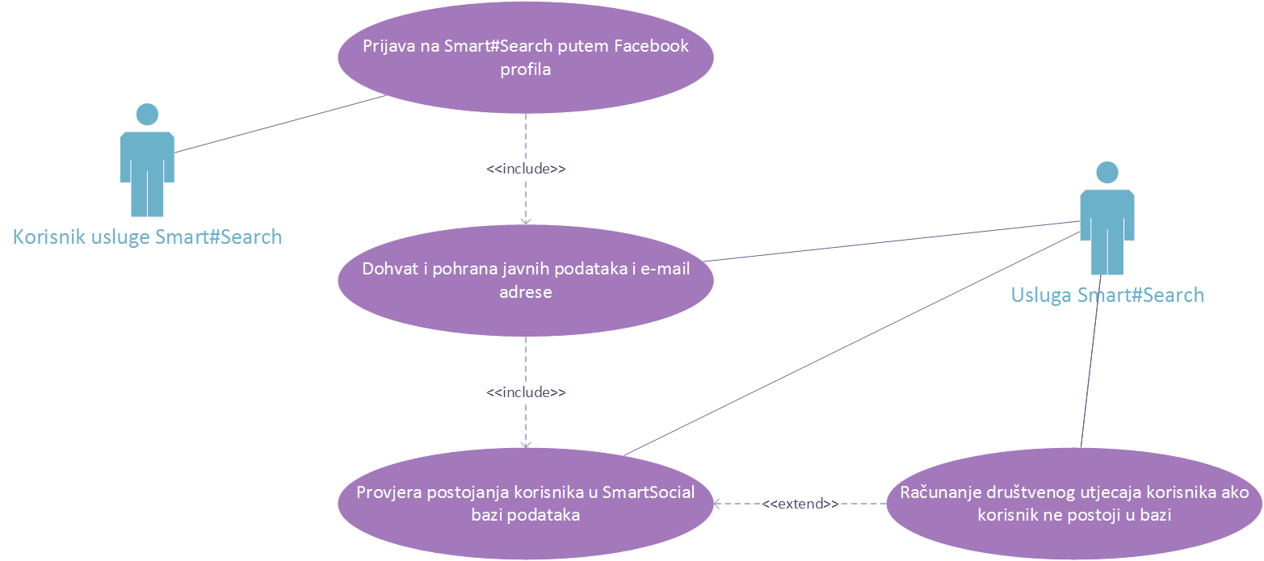
Nadogradnja usluge Smart#Search (1)
Prijava korisnika:

Slide 14
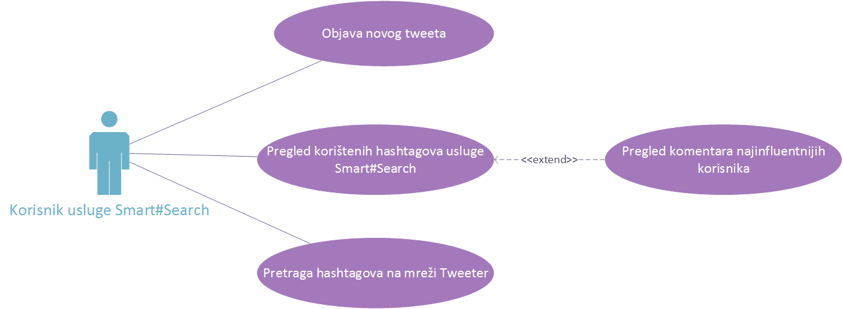
Nadogradnja usluge Smart#Search (2)
Nakon korisnikove prijave:

Slide 15
Zahtjevi na platformu SmartSocial
Usluga ne dohvaća podatak o korisnikovoj e-mail adresi
Zbog toga je otežana ili onemogućena:
identifikacija i povezivanje korisnika kroz različite usluge koje bi dohvaćale podatke iz SmartSocial baze
bilo kakva buduća nadogradnja usluge SmartSocial
Zahtjev: uvođenje novog identifikacijskog parametra za povezivanje i usporedbu korisnika, e-mail adrese

Slide 16
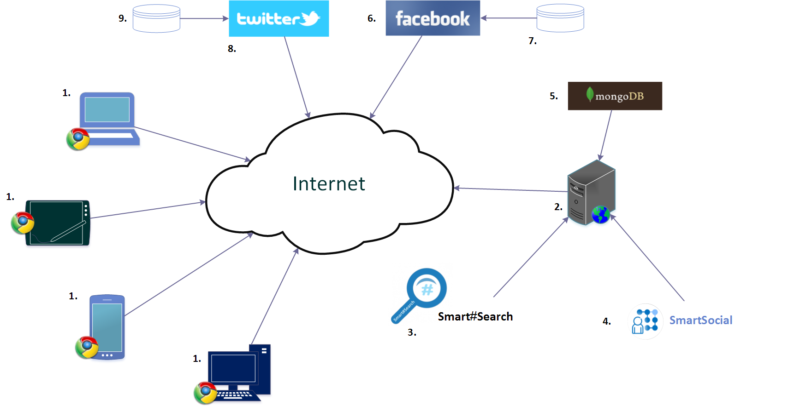
Arhitektura usluge Smart#Search

Slide 17
Zaključak
Društvene mreže su uvele nove načine komunikacije
Korisnici istodobno koriste jednu, dvije ili više društvenih mreža i na svakoj stvaraju svoj utisak, bilo u krugu prijatelja ili izvan
Aktivnostima na društvenim mrežama korisnici međusobno utječu jedni na druge
Inovativne usluge prikupljaju i analiziraju korisničke profile na različitim društvenim mrežama te omogućuju nadogradnju osnovnog znanja kojeg korisnici posjeduju
Na tržištu je svakim danom sve više inovativnih usluga koje se temelje na društvenim mrežama

